Slide 1
지능정보시대의 개인정보 보호와 데이터 활용
2019. 9. 24.
-친환경적 데이터 응용기술 활용방안 연구포럼-
성 욱 준
(서울과학기술대학교 IT정책대학원 교수)

Slide 2
Contents
4차산업혁명시대 데이터의 의미
개인정보보호법(안)의 내용과 쟁점
데이터 활용을 위한 방안

Slide 3
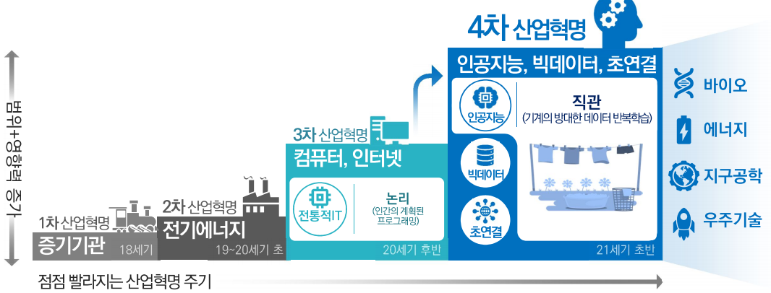
ICT와 혁신, 4차산업혁명

Slide 4
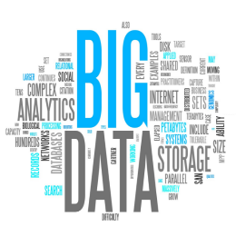



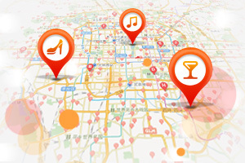






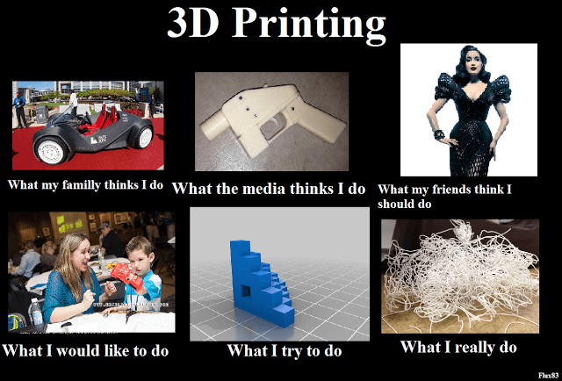






디지털 전환 시대, 디지털 기술과 데이터
지능정보시대의 도래
Social Commerce
Big data
IoT
Cloud
Computing
SNS
LBS
Smart grid
O2O
Wearable
Computing
VR/AR
Fintech
3D print
Blockchain
Drone
Smart Car
인공지능(AI)
Smart Factory
Smart city
https://www.youtube.com/watch?v=TbKLJOZmC9o

Slide 5
SNS
사회연결망
多 대 多 소통
공유경제/ O2O
Uber, AirBnB, 배달의 민족
서비스의 진화
산업의 융합
LBS
위치기반서비스
금융
FinTech (인터넷은행, crowd funding, 가상화폐
Social Commerce
소비자들의 집단지성
기술환경
자동차
자율주행자동차/버스
IoT
초연결인터넷
Cloud
Data의 공유와 분산처리
Web 3.0
상호작용하는 지능형 웹
로봇
지능형 Dron, 로봇
수집
공유
DATA
Source
음성인식
서비스
Siri, 누가
의류/액세서리
Wearable device: 시계, 안경, 의복 등
분석, 활용
AI
Platform
기계학습 진화
지능형 산업
Smart factory
Smart 홈/가전
Smart Farm
Smart Grid
Smart city
기타
모바일 App, AR/VR, 음악, 게임, 영상, 만화 등의 서비스 진화
정책결정지원
증거기반정책
단순업무보조
의사결정지원시스템
공공서비스향상
- 찾아가는 서비스
개인최적화서비스
서비스사각지대
공공부문 혁신

Slide 6
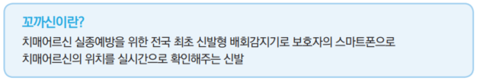
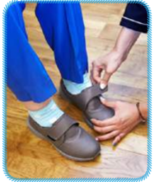
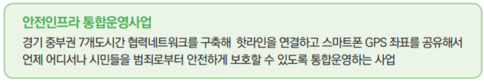
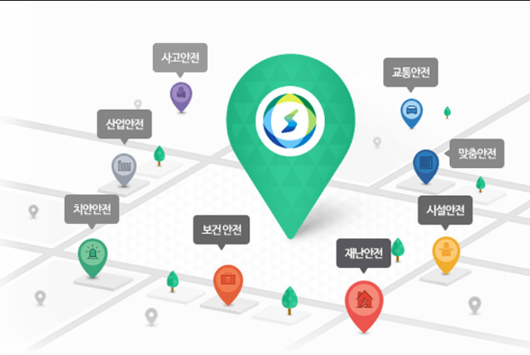
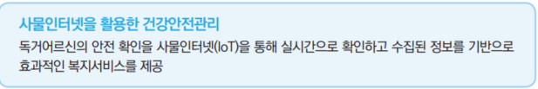
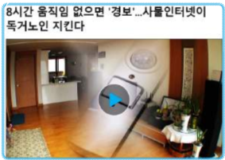
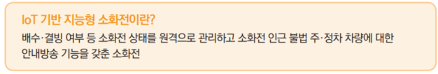
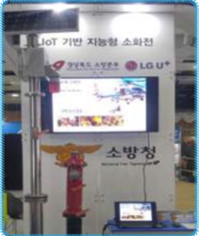
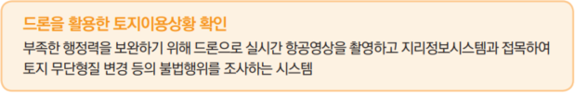
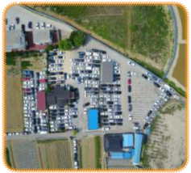
사회적 가치의 실현과 ICT
경기도 일산
경기도 안양시
서울시
경상
북도
경기도
수원시

Slide 7

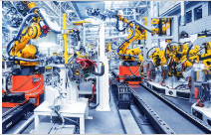

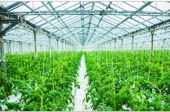




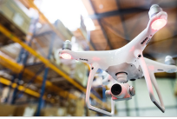
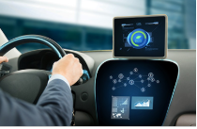

혁신성장과 ICT
8대
선도
프로젝트

Slide 8
Contents
4차산업혁명시대 데이터의 의미
개인정보보호법(안)의 내용과 쟁점
데이터 활용을 위한 방안

Slide 9
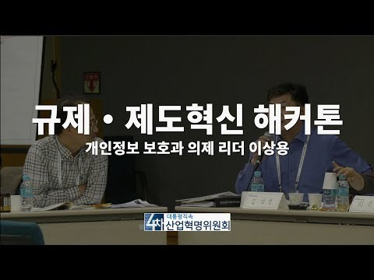
개인정보 보호와 활용의 조화
https://www.youtube.com/watch?v=-3pKiZsISzE

Slide 10
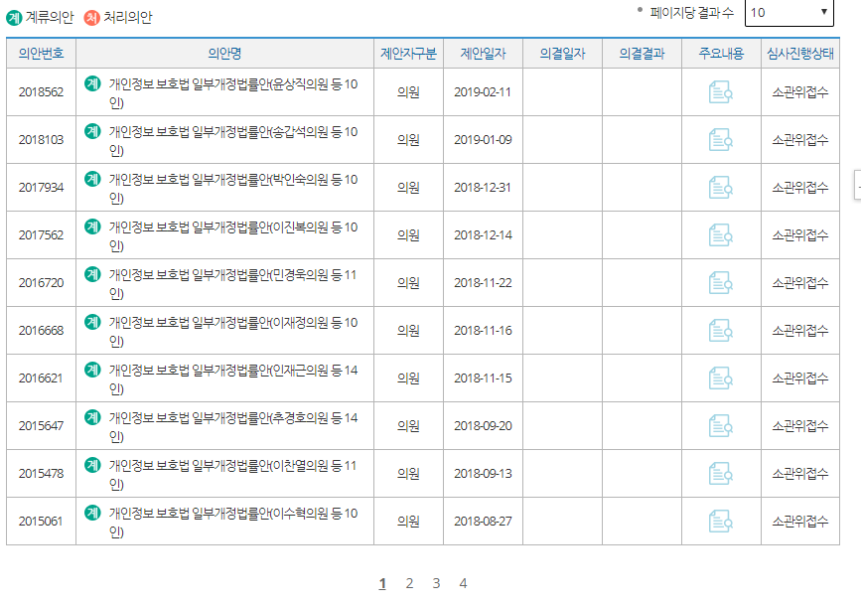
국회 계류 중인 개인정보보호법안

Slide 11
개인정보보호법(안) 쟁점
데이터 경제 3법
: 개인정보보호법, 정보통신망 이용 촉진 및 정보보호 등에 관한 법률, 신용정보의 이용 및 보호에 관한 법률
진행경과
대통령 직속 4차산업혁명위원회 주관으로 진행된 해커톤 합의 결과와 국회 4차산업혁명특별위원회 특별 권고 사항을 반영
시민단체, 산업계, 법조계, 학계, 정부, 여야의 협의를 거쳐 마련
개인정보보호법 주요 내용
가명정보 개념 도입, 개인정보 오남용 및 유출 등 감독기구 ‘개인정보보호위원회’로 일원화, 개인정보 처리자 책임 강화, 개인정보 판단 기준 명확화
기타: 이동형 영상정보처리기기 규제, 생체인식정보 보호 강화, 통합관제센터 법적 근거

Slide 12
개인정보보호법 개정
개인정보보호법상 개념이 모호하다는 지적을 받아온 '개인정보'에 추가 정보의 사용결합 없이는 특정 개인을 알아볼 수 없도록 가명처리한 '가명정보' 개념을 도입함
가명정보 및 개인정보의 이용범위를 확대하고 개인정보처리자의 책임성도 강화. 가명정보의 경우 통계작성, 과학적 연구, 공익적 기록보존 등의 목적으로 이용·제공이 가능하게 했으며 개인정보는 안전성 확보조치 여부에 따라 추가적 이용과 제공이 가능하도록 함.
또한 개인정보를 처리할 때 안전성 확보에 필요한 기술·관리적 조치를 취하도록 했는데 특정개인을 알아보기 위한 행위를 위반할 경우 전체 매출액 3% 과징금 등을 부과함
당정은 또 행정안전부, 방송통신위원회, 금융위원회 등으로 분산된 개인정보보호 기능을 개인정보보호위원회로 이관함. 위원회는 국무총리 소속 중앙행정기관으로 격상해 독립성을 확보. 위원회는 타 부처와의 공동조사 요구권과 행정처분 의견제시권을 부여하는 등 컨트롤타워 기능도 강화할 방침임

Slide 13
개인정보 개념과 판단기준 신설
기존 개인정보의 정의
"개인정보"란 살아 있는 개인에 관한 정보로서 성명, 주민등록번호 및 영상 등을 통하여 개인을 알아볼 수 있는 정보(해당 정보만으로는 특정 개인을 알아볼 수 없더라도 다른 정보와 쉽게 결합하여 알아볼 수 있는 것을 포함한다)를 말한다.
개인정보보호 개정안
살아 있는 개인에 관한 정보로서 다음 어느 하나에 해당하는 정보 ① 성명, 주민등록번호 및 영상 등을 통하여 개인을 알아볼 수 있는 정보, ② 해당 정보만으로는 특정 개인을 알아볼 수 없더라도 다른 정보와 쉽게 결합하여 알아볼 수 있는 정보(이 경우, 쉽게 결합할 수 있는지 여부는 다른 정보의 입수 가능성 등 개인을 알아보는 데 소요되는 시간, 비용, 기술 등을 합리적으로 고려하여야 한다), ③ 가명정보
결합의 용이성 판단 기준 신설 취지: 기존 개인정보보호법에서는 해당 정보만으로 특정 개인을 알아볼 수 없더라도 다른 정보와 결합 가능성만 있다면 개인정보로 인정될 수 있어서 데이터 활용에 있어서 제약이 되어 왔음.
* 가명정보 및 개인정보의 이용범위를 확대하고 개인정보처리자의 책임성도 강화. 가명정보의 경우 통계작성, 과학적 연구, 공익적 기록보존 등의 목적으로 이용·제공이 가능하게 했으며 개인정보는 안전성 확보조치 여부에 따라 추가적 이용과 제공이 가능하도록 함.
http://m.cctvnews.co.kr/news/articleView.html?idxno=98932#_enliple

Slide 14
가명정보의 도입
개인정보
해당 정보만으로 특정 개인을 알아볼 수 있는 정보
박보검, 1993년 6월 16일생, 남성, 010-1234-5678, 2018년 12월 신용카드 금액 150만 원
익명정보
어떤 수단이나 다른 정보를 사용해도 더 이상 특정 개인을 알아볼 수 없는 정보
이름, 전화번호와 같은 개인정보 식별자를 완전히 삭제하고, 나이나 성별과 같은 준식별자에 해당하는 정보를 범주화 처리한 정보
남성, 20대, 2018년 12월 신용카드 사용금액 100만 원 이상(준식별자만으로 구성)
가명정보
누군가를 특정할 수 있는 정보를 다른 표현으로 바꾸거나 가려서 특정 개인을 식별할 수 없는 정보 (*그 자체로 특정 개인을 식별할 수는 없지만, 추가 다른 정보들과 결합하면 개인을 특정할 수 있는 개인정보)
‘박XX, 1993년생, 남성, 010-XXXX-XXXX, 2018년 12월 신용카드 사용금액 150만 원
가명정보와 가명처리 개념을 도입하면서 개인정보처리자로 하여금 통계작성, 과학적 연구, 공익적 기록 보존 등을 위해 정보주체의 동의 없이 가명정보를 처리할 수 있도록 함.
또한 특정 개인을 알아보기 위해 사용될 수 있는 정보를 제외하고 이같은 정보를 제3자에게 제공할 수 있음
http://m.cctvnews.co.kr/news/articleView.html?idxno=98932#_enliple

Slide 15
개인정보 처리자 책임 강화, 개인정보보호위원회
개인정보 처리자 책임 강화
개인정보를 처리할 때 안전성 확보에 필요한 기술·관리적 조치를 취하도록 했는데 특정개인을 알아보기 위한 행위를 위반할 경우 전체 매출액 3% 과징금 등을 부과하도록 함
개인정보보호위원회
행정안전부, 방송통신위원회, 금융위원회 등으로 분산된 개인정보보호 기능을 개인정보보호위원회로 이관
위원회는 국무총리 소속 중앙행정기관으로 격상해 독립성을 확보
위원회는 타 부처와의 공동조사 요구권과 행정처분 의견제시권을 부여하는 등 컨트롤타워 기능 강화

Slide 16
개인정보보호법 정책 갈등
국회 의견 대립
홍영표 더불어민주당 원내대표는 2018.11.21. 진행된 ‘개인정보의 보호와 활용 당정협의’ 기자간담회에서 개인정보보호법 개정안에 대해 “이번 국회에서 반드시 처리해 차질 없이 추진될 수 있도록 최선을 다할 것”이라고 강조했다. 김태년 민주당 정책위의장도 여기에 동의하면서 “데이터의 대량생산과 자동처리를 특징으로 하는 지능정보사회로의 급격한 전환에 따라 개인정보의 활용이 필요하다”고 밝혔다.
야당에서는 이번 개정안의 개인정보보호감독 기능 일원화를 두고, 개인정보보호위원회(개보위)가 개인정보의 활용과 규제 권한을 모두 보유하게 된다며 반대의 목소리를 내고 있다. 개보위의 권한이 강화될 경우 데이터 산업 활성화가 저해될 수 있다는 것.
산업계, 시민단체 의견 대립
산업계에서는 개인정보 사용 시 강화된 책임감을 두고 불만을 표시하고 있다. 개정안에 따르면 기업은 데이터 활용시 준수해야 할 필수 안전조치 사항을 위반할 경우, 과태료와 형사처벌 외에도 전체 매출액의 3%에 해당하는 과징금을 부과 받는다. 이전에는 위반한 서비스에 대한 매출액이었다면 이번에는 전체 매출액으로 범위가 늘어난 만큼 기업들의 부담도 훨씬 커졌다.
시민단체에서는 “개인정보보호법은 빅데이터 활성화를 명분으로 개인정보를 침해할 수 있다”고 주장한다. 기업에게 가명 처리된 개인정보의 이용과 제공을 허용할 경우, 개인정보 침해가 우려된다는 것. 또 이전보다 개인정보의 범위가 축소됐으며, 개보위의 독립성을 보장받지 못한다며 개정안을 문제 삼았다.

Slide 17
Contents
4차산업혁명시대 데이터의 의미
개인정보보호법(안)의 내용과 쟁점
데이터 활용을 위한 방안

Slide 18
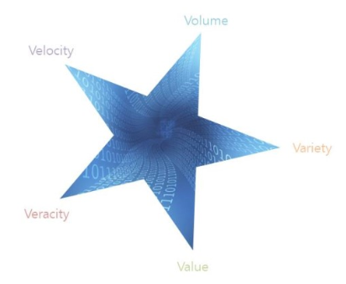
데이터의 종류
빅데이터의 특성(5V)
Volume
Velocity
Variety
Value
Veracity
데이터의 종류
형태: 정형, 비정형, 반정형 데이터
분석단위: 문자, 음성, 그림/영상 정보
자원단위별: 개인정보, 기업정보, 기관정보, 산업정보
분야별 정보: 의료, 산업, 교통, 환경, 공공
https://blog.naver.com/qwerbk/221182773286

Slide 19
1. 개인정보와 데이터 활용
개인정보자기결정권의 이론과 실제
사전적 동의권 강화 ←-------------→ 개인정보 침해에 대한 책임 강화
로그인 데이터 분석:
“개인이 온라인 상에서 회원가입, 전자상거래 결제, 사이트통합 동의, 기타 본인확인을 위하여 개인정보를 제공할 때 어느 정도의 시간이 걸릴까?”

Slide 20
로그인 데이터 분석 결과
개요: 해당 기간 동안 유형 1 방식의 온라인 사이트에서 275명이 회원가입
회원가입을 위한 개인정보 제공 동의 페이지에서 평균 14.6초동안 머무름
상세내용: 회원가입 소요시간
닐슨코리아 패널데이터를 활용(2017.8-10월)
구간 | 인원 | 누적 인원
5초 이내 | 86명
6초~10초 | 99명 | 185
11초~15초 | 28명 | 213
16초~20초 | 22명 | 235
21초~30초 | 18명 | 253
31초~60초 | 14명 | 267
60초 이상 | 8명 | 275

Slide 21
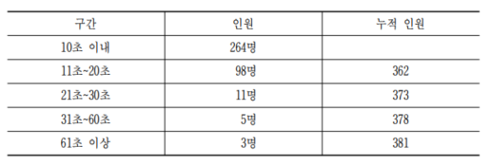
로그인 데이터 분석결과
정부 24 사이트 통합 로그자료 분석 결과
총 381명의 패널이 정부24 통합 회원이 되기 위한 페이지에 방문
해당 페이지에 머무른 체류시간은 평균 10.8초

Slide 22
로그인 데이터 분석 결과
신생 SNS 앱 회원가입 시 로그자료
해당 앱의 특징은 ‘서비스 이용약관에 동의’를 클릭하면 서비스 이용약관의 상세내용이 있는 페이지로 연결됨
이용약관의 구체적인 내용을 확인할 수 있는 페이지에 머무르는 시간은 평균 3.44초
구간 | 인원 | 누적 인원
1초 미만 | 47명
1초~3초 | 549명 | 569
3초~5초 | 104명 | 700
5초~10초 | 48명 | 748
10초~20초 | 20명 | 768
20초~30초 | 3명 | 771
30초 이상 | 10명 | 781

Slide 23
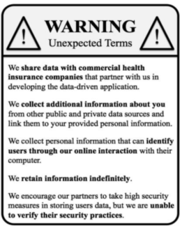
로그인 데이터 분석 결과
로그인 자료 분석 결과에 따른 제도 개선 제언
고지의 형식 개선
고지내용의 간소화
고지내용의 단순화
동의 패러다임의 근본적 재검토
읽는 것이 귀찮다, 동의에 상관없이 서비스를 반드시 이용할 것이라는 것에 대한 대응 등.
Opt-out와 opt-in.

Slide 24
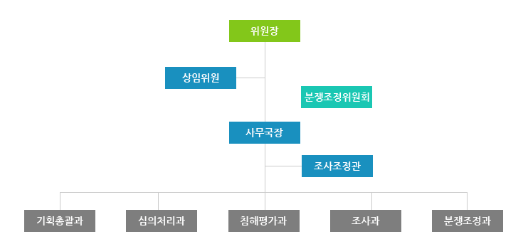
2. 개인정보 관련 조직의 기능과 구조
행정안전부, 방송통신위원회, 금융위원회 등으로 분산된 개인정보보호 기능을 개인정보보호위원회로 이관
위원회는 국무총리 소속 중앙행정기관으로 격상해 독립성을 확보
위원회는 타 부처와의 공동조사 요구권과 행정처분 의견제시권을 부여하는 등 컨트롤타워 기능 강화

Slide 25
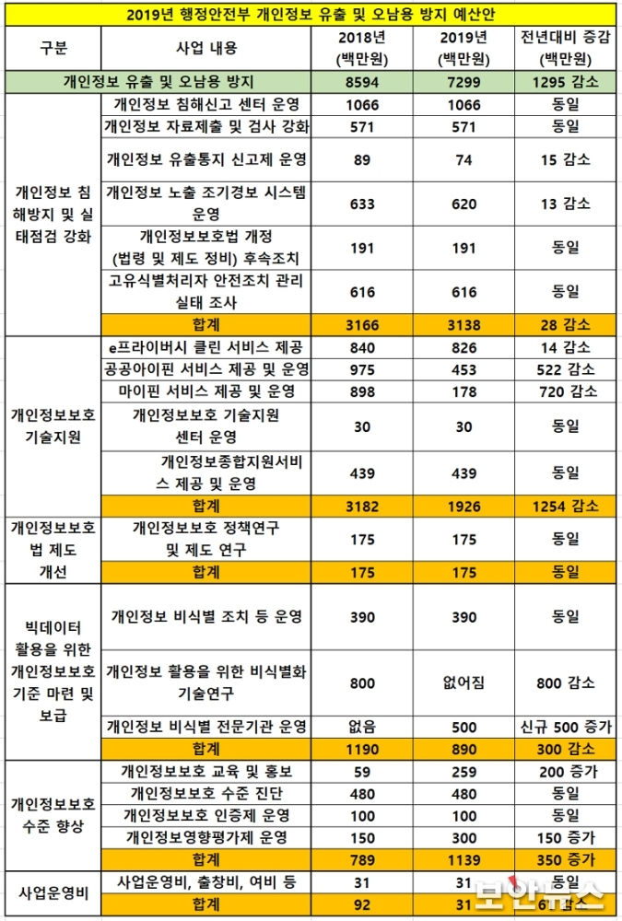
2019년 개인정보보호 예산안
개인정보보호 2019년 예산
http://m.boannews.com/html/detail.html?idx=75439
Notes:
행정안전부의 2019년 개인정보보호 예산이 최종 확정됐다. 2019년 개인정보 유출 및 오·남용 방지 예산은 총 72억 9,900만원으로 올해 85억 9,400만원 대비 12억 9,500만원 정도 감소한 것으로 나타났다. 예산 감소 원인으로는 아이핀 및 마이핀이 민간으로 이관됨에 따라 기능이 축소된 것과 동시에 조직 개편으로 인한 인사이동으로 사업운영비 예산이 감소했기 때문으로 분석됐다. 반면, 개인정보보호 교육이 중요해짐에 따라 개인정보보호 교육 및 홍보 관련 예산과 개인정보 영향평가제도 운영 예산은 증가했다.

Slide 26
(참고) 신용정보법 개정
당정은 신용정보법 개정에도 나선다. 이를 위해 금융분야에 새로운 데이터 산업을 도입하기로 했다.
이를 위해 당정은 통신료 및 공공요금 납부정보 등 비금융정보를 활용해 신용평가를 하는 비금융정보 전문 개인신용평가사 설립을 허용하기로 했다. 당정은 개인신용평가사가 도입되면 금융거래 이력 위주의 신용평가로 불이익을 받아왔던 사회초년생과 주부 등의 신용평점이 개선될 것으로 기대했다.
동시에 소상공인, 영세자영업자 등 개인사업자 대출의 특수성을 반영한 신용평가를 실시하는 '개인사업자 신용평가사'를 도입하기로 했다.
이와 함께 금융회사, 공공기관 등에 흩어진 신용정보를 통합 조회하고 신용자산 관리 서비스를 제공하는 본인신용정보관리업(마이데이터 산업)을 도입하기로 했다.
그 뿐만 아니라 시민단체 등에서 요구한 유럽연합(EU)에서 새롭게 인정한 '개인정보 자기결정권'에 대해선 금융분야에 우선적으로 도입하기로 했다.
당정은 이 같은 합의를 토대로 올해 정기국회에서 개인정보보호법 등에 대한 개정에 나설 계획이다.

Slide 27
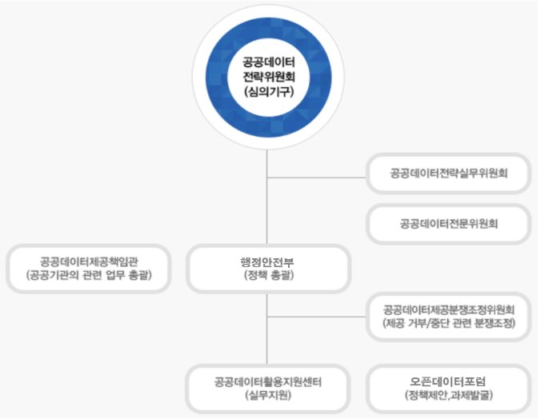
3. 공공데이터의 활용과 거버넌스
공공데이터전략위원회
https://www.odmc.or.kr/user/nd92501.do

Slide 28
데이터 플랫폼 거버넌스
공공데이터포털
공공데이터의 제공 및 이용 활성화에 관한 법률 제21조(공공데이터포털의 운영)
공공데이터의 효율적 제공, 공공데이터포털의 구축과 운영
https://www.data.go.kr/guide/guide/introduce.do
정보공개포털
공공기관의 정보공개에 관한 법률
정보공개제도: 국민의 알권리 확대와 국정운영의 투명성 제고
정보공개청구, 사전정보공표, 원문정보 공개
https://www.open.go.kr/
지자체의 데이터포털

Slide 29
데이터기반행정 활성화에 관한 법률(안)
데이터기반행정 추진체계
데이터기반행정 활성과 기본계획, 시행계획, 데이터기반행정 활성화 위원회
데이터 등록 및 제공절차
데이터통합관리 플랫폼 구축
공공기관 및 데이터 요청 및 제공
정부통합데이터분석센터 구축 및 운영
데이터분석 이용 정책수립 및 의사결정 지원
(참고) 공공부문 간 데이터의 공유와 활용 미비
데이터에 대한 인식, 데이터 개방/공유에 따른 책임 문제, 공유/협업에 대한 문화, 그리고 1:1로 이루어지는 과정/시스템의 한계

Slide 30
4. 데이터 생애주기를 고려한 활용
Data
수집
Data
분석
Data
활용
Data
활용/확산
현황 파악의 필요성
양질의 데이터 확보
데이터 분석/활용 위한 공통기반 마련
- 데이터 분석 통합 플랫폼의 구축
빅데전문인력의 육성 및 인력 선순환
조직의 정책환경 개선데이터 활용
- 법제 정비, 대내외 추진체계 정비, 문화/인식 개선

Slide 31
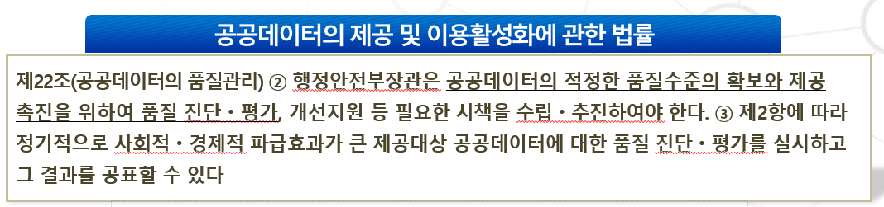
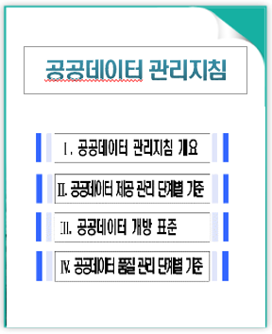
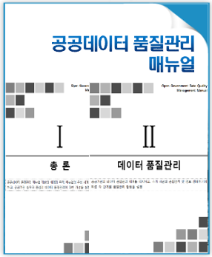
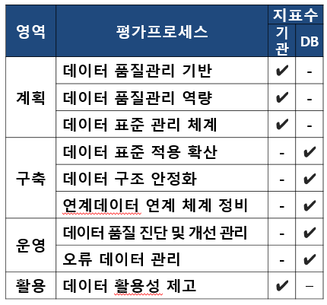
공공데이터의 품질 및 활용 제고
2018, 공공데이터 품질관리 수준평가

Slide 32
Q & A

